Slide 1
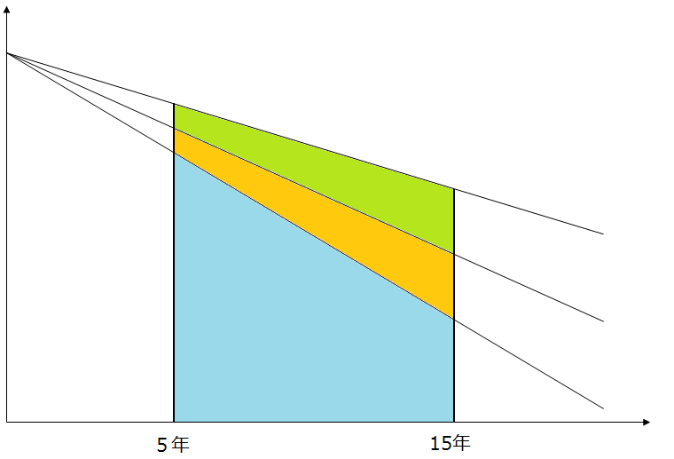
SBT（Science Based Targets）とは？
パリ協定（世界の気温上昇を産業革命前より2℃を十分に下回る水準（Well Below 2℃：WB2℃）に抑え、また1.5℃に抑えることを目指すもの）が求める水準と整合した、5年～15年先を目標年として企業が設定する、温室効果ガス排出削減目標のこと。
温室効果ガス排出量
SBTi Criteria and Recommendations Version 4.2に準拠
2℃水準
WB2℃水準
1.5℃水準
：傾き1.23～2.5%/年
：傾き2.5～4.2%/年
：傾き4.2%/年～
2℃
WB2℃
傾き1.23%/年
1.5℃
傾き2.5%/年(必須)
傾き4.2%/年(推奨)
年
基準年
目標年

Slide 2
SBTの運営機関
CDP・UNGC・WRI・WWFの4つの機関が共同で運営
We Mean Business（WMB）の取組の一つとして実施

Slide 3
SBTに取組むメリット
SBTはパリ協定に整合する持続可能な企業であることを、ステークホルダーに対して分かり易くアピールできる
投資家 | 年金基金等の機関投資家は、中長期的なリターンを得るために企業の持続可能性を評価する SBT設定は持続可能性をアピールでき、CDPの採点等において評価されるため、投資家からのESG投資の呼び込みに役立つ
顧客 | 調達元へのリスク意識が高い顧客は、サプライヤーに対して野心度の高い目標、取組みを要求する SBT設定をすることはリスク意識の高い顧客の声に答えることになり、自社のビジネス展開におけるリスク低減・機会の獲得に繋がる
サプライヤー | サプライヤーが環境対策に取組まないことは、自社の評判の低下や、排出規制によるコスト増といったサプライチェーンのリスクになりうる SBTで設定した削減目標を、サプライヤーに対して示すことで、サプライチェーンの調達リスク低減やイノベーションの促進へつなげることができる
社員 | 社員に野心的な削減目標や積極的な削減取組みを訴求する 画期的なイノベーションを起こそうとする気運が高まる

Slide 4
SBTの要件
SBTの要件の一部を下表に整理
目標年 | 公式提出時から5年以上先、15年以内の目標
基準年 | 最新のデータが得られる年で設定することを推奨
対象範囲 | サプライチェーン排出量（Scope1+2+3）。ただしScope3がScope1～3の合計の40％を超えない場合には、Scope3の目標設定の必要は無し
目標レベル | 以下の水準を超える削減目標を設定すること Well Below 2℃（必須）＝少なくとも年2.5％削減 1.5℃（推奨）＝少なくとも年4.2％削減
費用 | 目標妥当性確認のサービスはUSD4,950（外税）の申請費用が必要（最大2回の目標評価を受けられる） 以降の目標再提出は、1回につきUSD2,490（外税）
[出所]SBTi Criteria and Recommendations(https://sciencebasedtargets.org/resources/files/SBTi-criteria.pdf), SBTi Call to Action Guidelines(https://sciencebasedtargets.org/wp-content/uploads/2018/10/C2A-guidelines.pdf)より作成

Slide 5
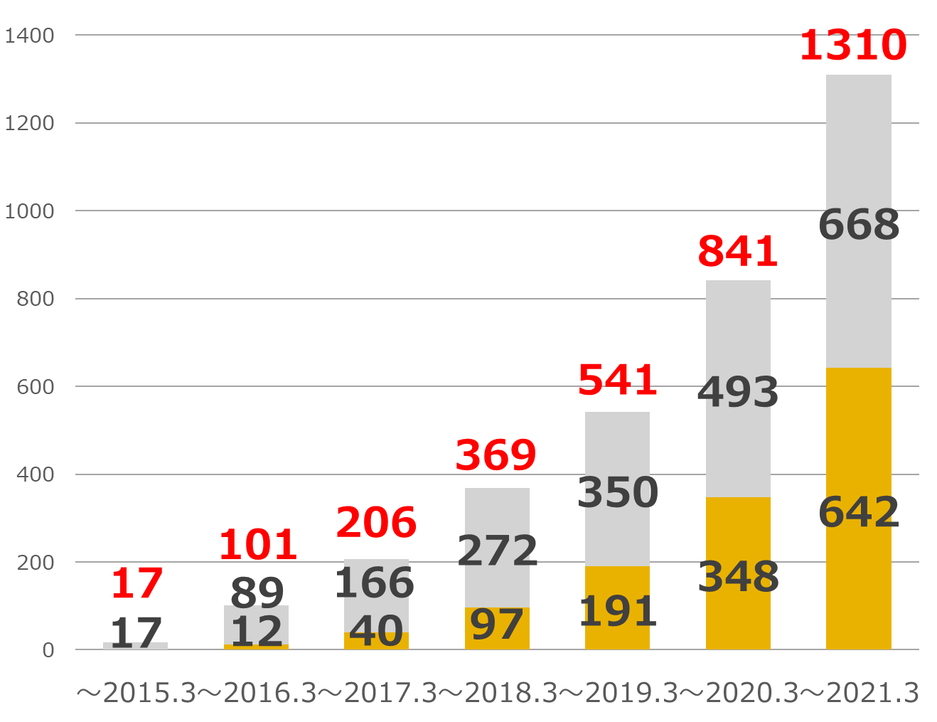
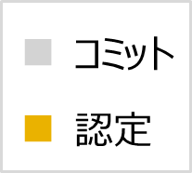
SBTに参加する企業は世界全体で年々増加
2021年8月10日現在
2020年度は前年比の企業増加数、増加率は、認定取得は294社84％、コミットは175社35％と過去最高
累計企業数グラフ
※2021年8月10日までに認定企業844社、コミット企業840社、合計1684社まで拡大。
※コミットとは、2年以内にSBT認定を取得すると宣言すること
[出所]Science Based Targetsホームページ Companies Take Action(http://sciencebasedtargets.org/companies-taking-action/)より作成

Slide 6
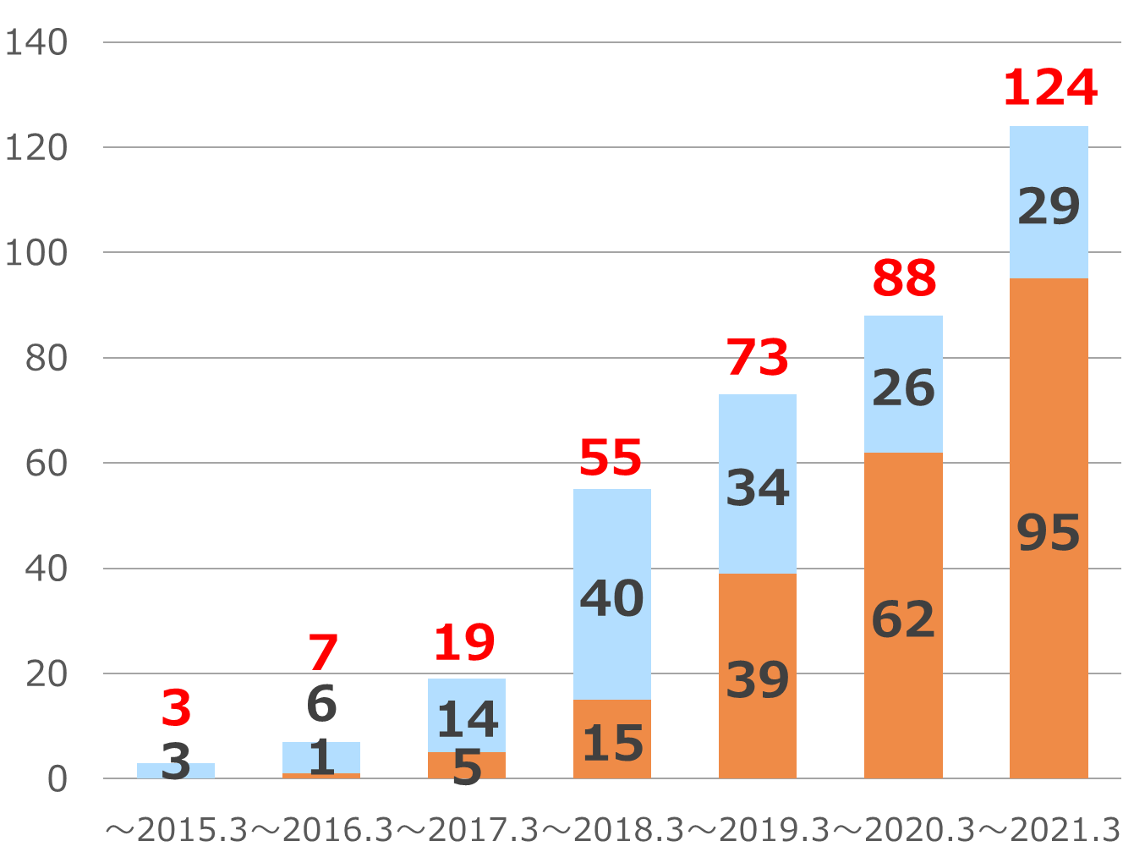
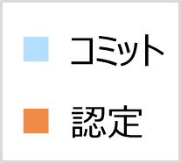
SBTに参加する日本企業の認定数が更に増加
2021年8月10日現在
2020年度に33社が認定を取得し、認定企業数では世界2位を維持
日本企業の取組拡大は2018年以降、一定数増加
累計企業数グラフ
※2021年8月10日までに認定企業844社、コミット企業840社、合計1684社まで拡大。
[出所]Science Based Targetsホームページ Companies Take Action(http://sciencebasedtargets.org/companies-taking-action/)より作成

Slide 7
SBT認定取得済の日本企業
2021年8月10日現在
認定取得済の企業は世界で844社（うち日本企業125社）
世界的には食料品が、日本では電気機器、建設業が多い
すでに認定を受けている日本企業125社の一覧
※業種内五十音順
※下線付の企業は環境省SBT策定個社別
支援実施企業（2017~2020年度）
建設業：
食料品：
化学：
医薬品：
金属製品：
ガラス・土石製品：
非鉄金属：
機械：
電気機器：
精密機器：
その他製品：
印刷：
海運業：
情報・通信業：
小売：
不動産業：
サービス業：
中小企業：
安藤・間／熊谷組／ジェネックス／清水建設／住友林業／積水ハウス／大東建託／大成建設／大和ハウス工業／高砂熱学工業／東急建設／戸田建設／前田建設工業／LIXILグループ
アサヒグループホールディングス／味の素／キリンホールディングス／サントリー食品インターナショナル／サントリーホールディングス／
日清食品ホールディングス／日本たばこ産業／不二製油グループ
花王／コーセー／住友化学／積水化学工業／高砂香料工業／ユニ・チャーム／ライオン
アステラス製薬／エーザイ／大塚製薬／小野薬品工業／参天製薬／塩野義製薬／大鵬薬品工業／第一三共／武田薬品工業
YKK AP
TOTO／日本板硝子
住友電気工業／古河電気工業／YKK
小松製作所／ナブテスコ／日立建機
アンリツ／アズビル／ウシオ電機／カシオ計算機／京セラ／コニカミノルタ／シャープ／ SCREENホールディングス／セイコーエプソン／ソニー／東芝／
日新電機／日本電気／パナソニック／日立製作所／富士通／富士フイルムホールディングス／ブラザー工業／三菱電機／明電舎／ヤマハ／リコー
島津製作所／テルモ／ニコン
アシックス／コマニー
大日本印刷／凸版印刷
川崎汽船／日本郵船
SCSK／エヌ・ティ・ティ・データ／NTTドコモ／ソフトバンク／TIS／日本電信電話／野村総合研究所
アスクル／イオン／ J.フロント リテイリング／ファミリーマート／丸井グループ
東急不動産ホールディングス／野村不動産ホールディングス／三井不動産／三菱地所
セコム／電通／ベネッセコーポレーション
E-konzal／ウェイストボックス／エコ・プラン／エコワークス／OSW／大川印刷／加山興業／河田フェザー／協発工業／ゲットイット／榊原工業／ 大同トレーディング／大富運輸／タニハタ／デジタルグリッド／日本ウエストン／ネイチャーズウェイ／浜田／Value Frontier／富士凸版印刷／ まち未来製作所／水上印刷／都田建設／八洲建設／ユタコロジー／りさいくるinn京都／リマテックホールディングス／レックス
※なお、金融の業種に該当する企業は、SBT事務局において業種別の認定基準を検討中であるため、認定が行われていない。 「中小企業」の項目には、中小企業版SBTにて認定を取得した企業名を記載している。
[出所]Science Based Targetsホームページ Companies Take Action(http://sciencebasedtargets.org/companies-taking-action/)より作成。
業種分類は事務局が日本標準産業分類等に当てはめ作成

Slide 8
SBT認定コミット中の日本企業
2021年8月10日現在
コミット中の企業は世界で840社（うち日本企業27社）
世界的には金融、保険、食料品が、日本では電気機器が多い
2年以内のSBT設定をコミットしている日本企業27社の一覧
建設業：
食料品：
繊維製品：
化学：
ガラス・土石製品：
非鉄金属：
機械：
電気機器：
輸送用機器：
陸運業：
空運業：
情報・通信業：
小売業：
金融・保険業：
その他金融業：
不動産業：
※業種内五十音順
西松建設
カゴメ／明治ホールディングス
帝人
小林製薬
日本特殊陶業
フジクラ
スミダコーポレーション
アドバンテスト／エスペック／オムロン／浜松ホトニクス／村田製作所／ルネサスエレクトロニクス
日立Astemo
佐川急便
ANAホールディングス／国際航業
ヤフー
セブン＆アイ・ホールディングス／ファーストリテイリング
MS&ADインシュアランスグループホールディングス／SOMPOホールディングス／
東京海上ホールディングス
日立キャピタル
東京建物／ヒューリック
※下線付の企業は環境省SBT策定個社別支援実施企業（2017~2020年度）
[出所]Science Based Targetsホームページ Companies Take Action(http://sciencebasedtargets.org/companies-taking-action/)より作成。
業種分類は事務局が日本標準産業分類等に当てはめ作成

